Slide 1
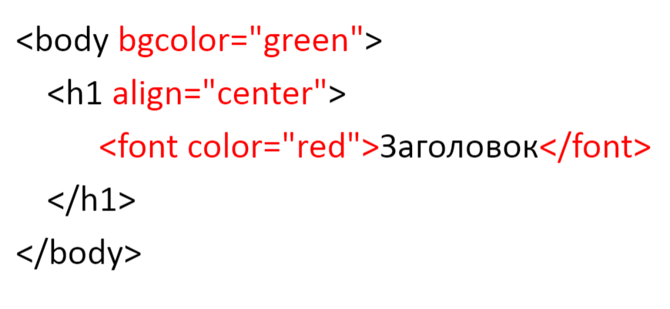
Так не робимо!

Slide 2
синтаксис CSS
Селектор {
Властивість 1:значення;
Властивість 2: значення;
}

Slide 3
Коментарі
/*тут пишемо коментарі*/
/*і це
також
коментар*/

Slide 4
Способи оголошення стилів
Інлайнові
CSS в розділі head
Підключення зовнішнього файлу

Slide 5
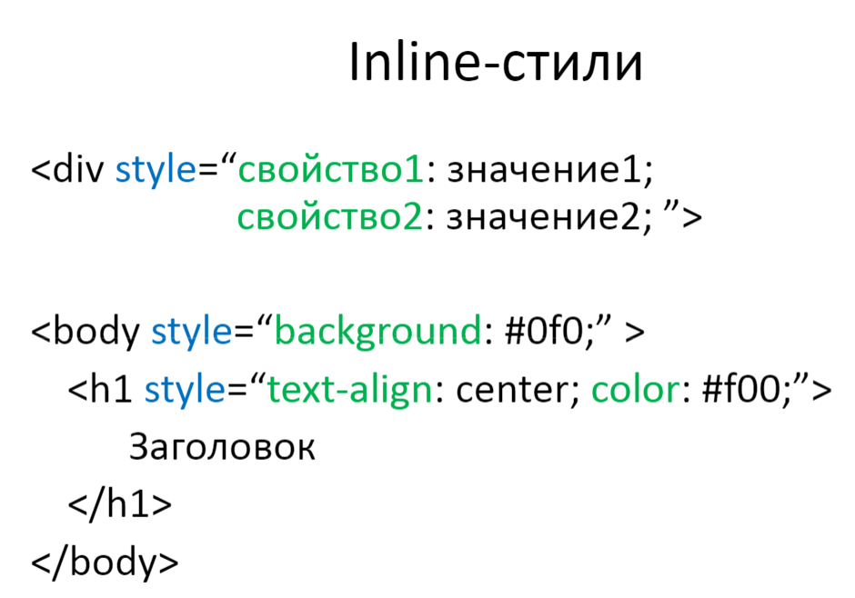

Slide 6
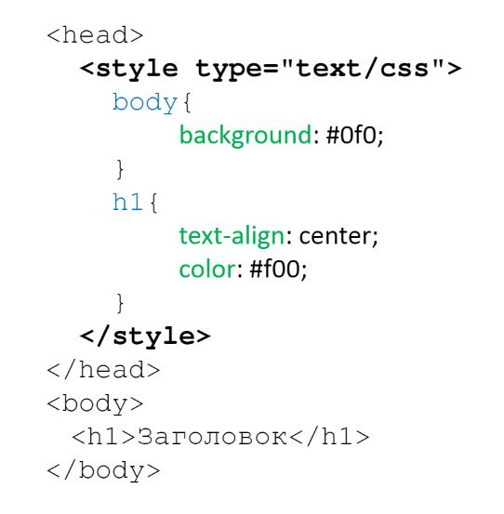
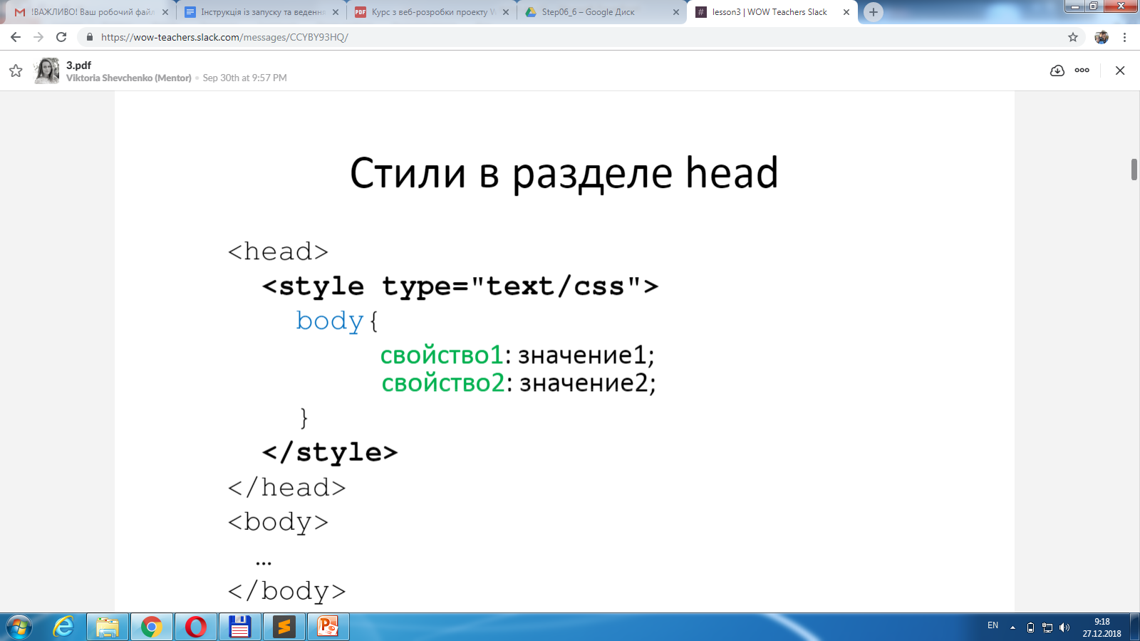
Стилі в розділі Head

Slide 7
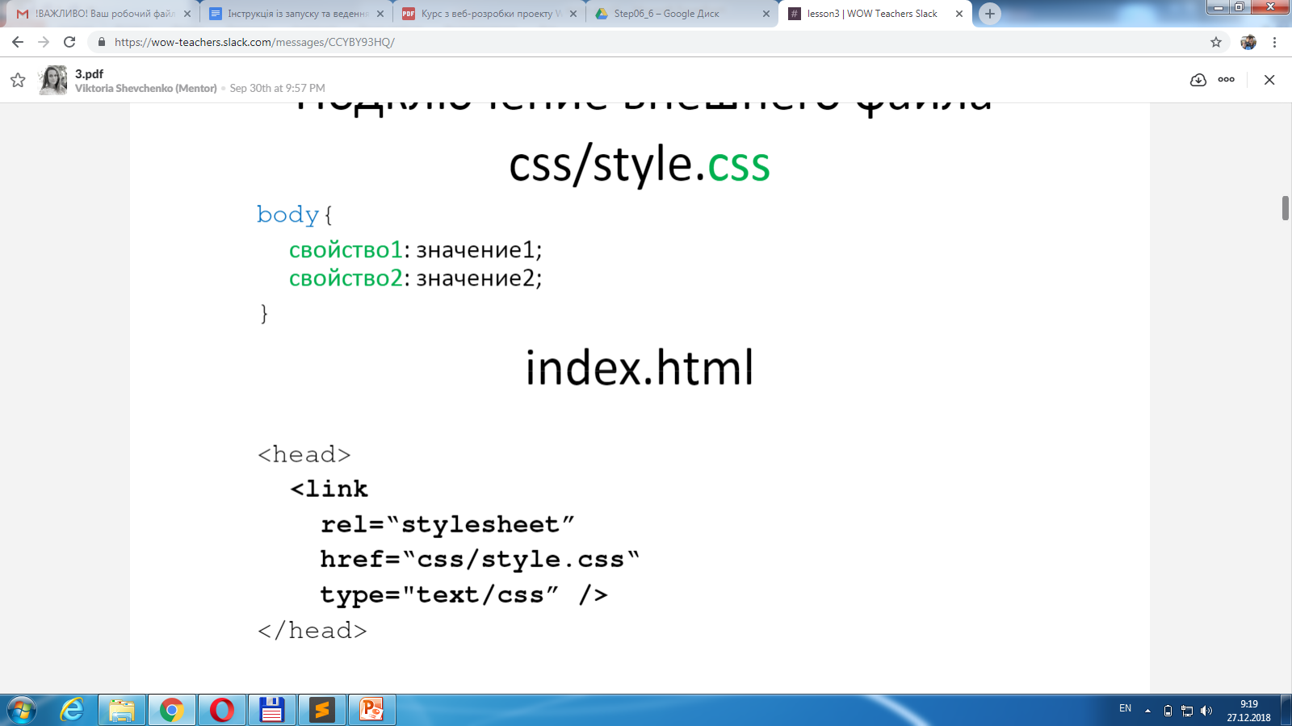
Стилі в файлі

Slide 8
Селектори

Slide 9
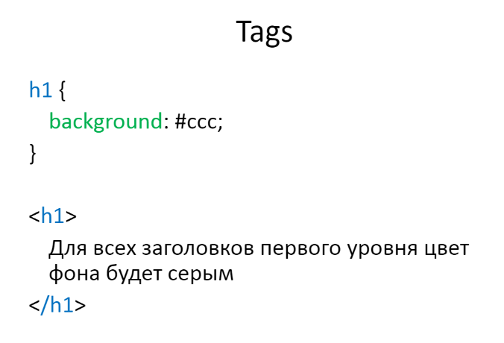

Slide 10
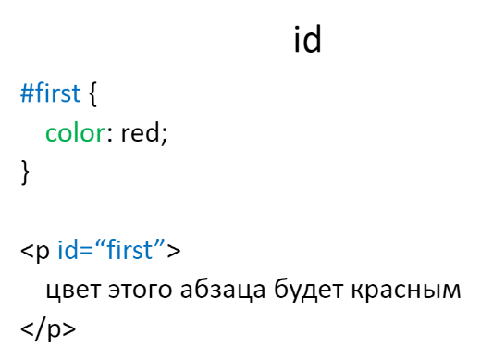
Id має бути унікальним

Slide 11
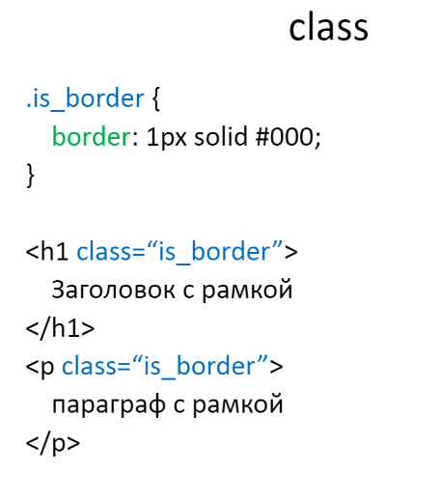

Slide 12
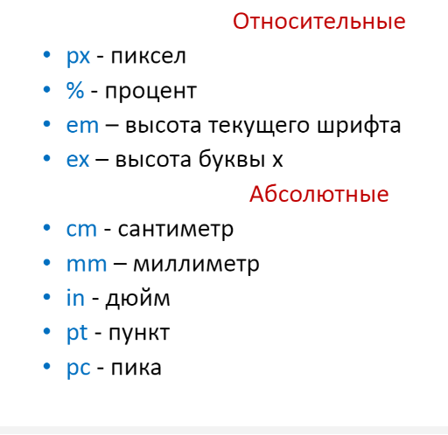
Одиниці вимірювання в CSS

Slide 13
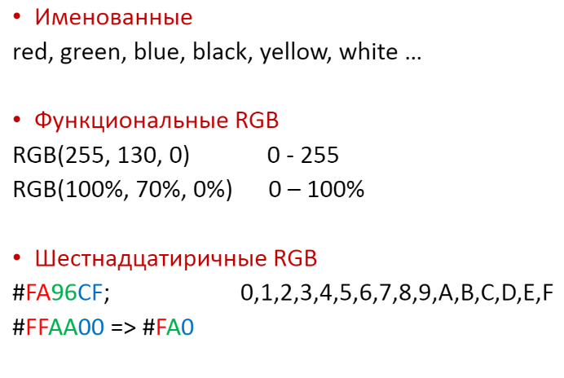
Кольори в CSS

Slide 14
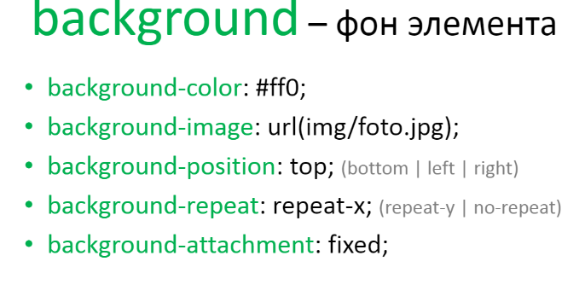

Slide 15
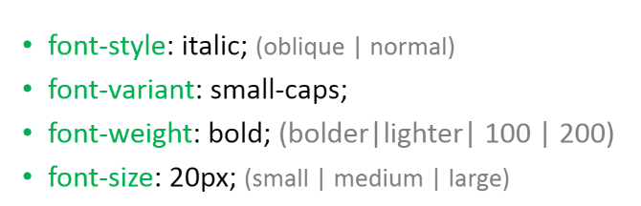
Font шрифт текста

Slide 16
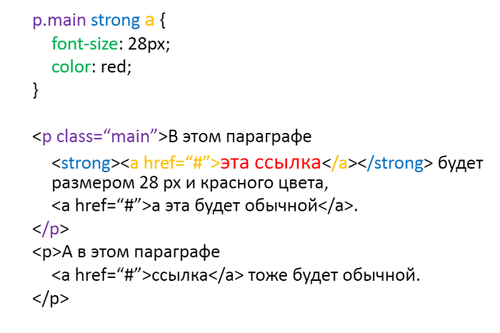
Контекстні селектори

